Slide 1
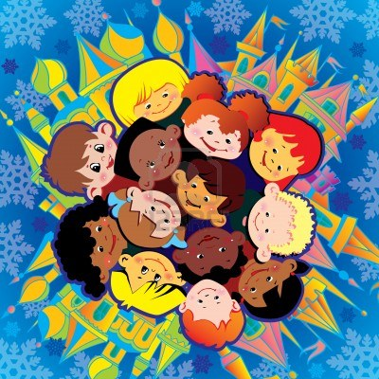
Hurray! Alla jħobbni permezz ta’ Ġesu’

Slide 2
